Slide 1
BS琏雾系统简单示例

Slide 2
软件安装与运行
Lianwu os一体机
软件环境：已经配置完成
打开桌面的琏雾系统

Slide 3
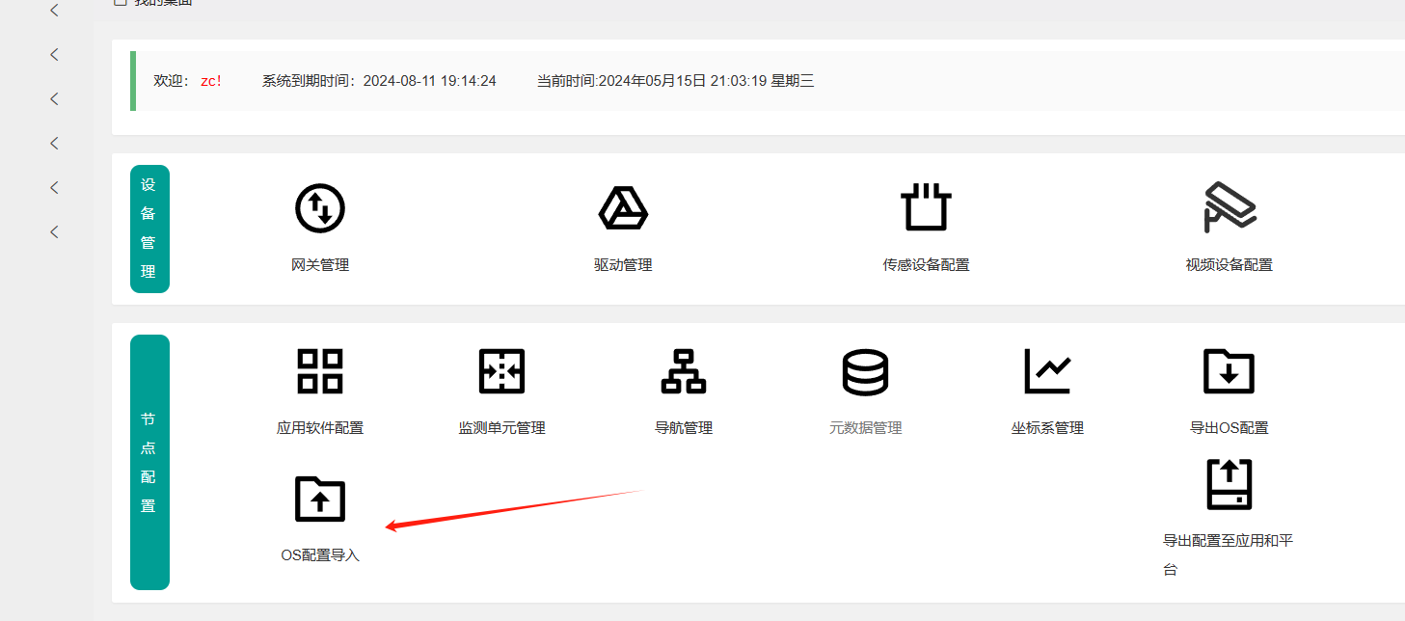
软件安装与运行
Lianwu os一体机
Notes:
打开os配置导入

Slide 4
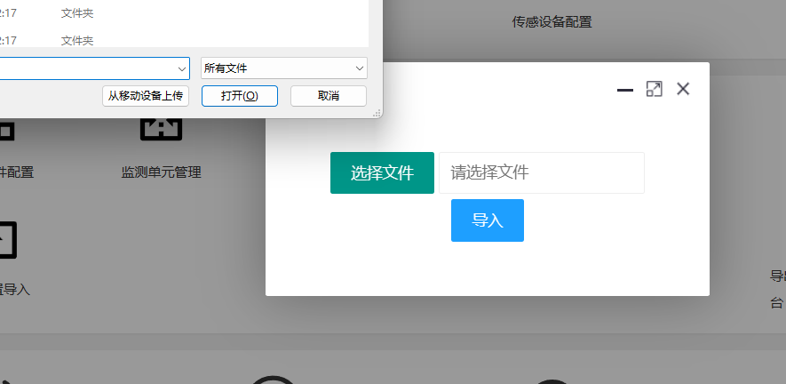
软件安装与运行
Lianwu os一体机
Notes:
选择导入文件，导入的文件是export_pb.zip。导入文件后，琏雾中就多了之前配置好的设备和传感器信息。可以尝试点击传感器进行查看。

Slide 5
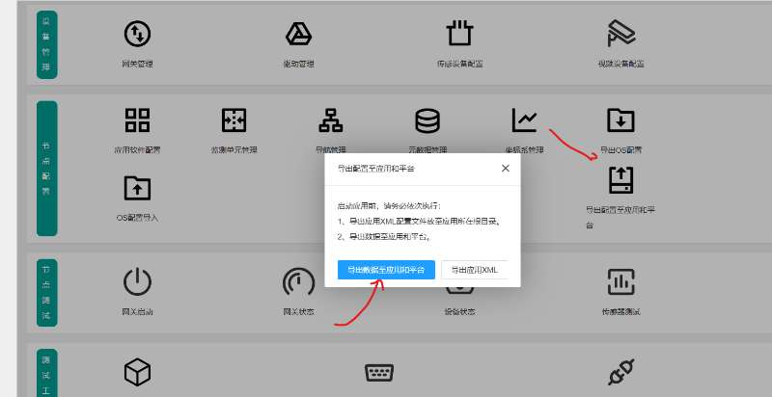
软件安装与运行
Lianwu os一体机
Notes:
导入完成后进行检查，点击琏雾桌面上的到处配置至应用和平台，进行导出。这样bs软解就可以读取到琏雾系统的配置设备信息。

Slide 6
软件安装与运行
本地笔记本
软件环境：需要vscode和node.js(在压缩包中，一键安装)
开发工具：vscode
网络配置：设置本机ip地址为192.168.2.8
网络连接：将本机与lianwu os一体机使用网线连接，并在cmd命令行中输入ping 192.168.2.3测试连接情况
代码配置：在压缩包中，解压后名为sample-back的文件
代码运行：npm run start

Slide 7
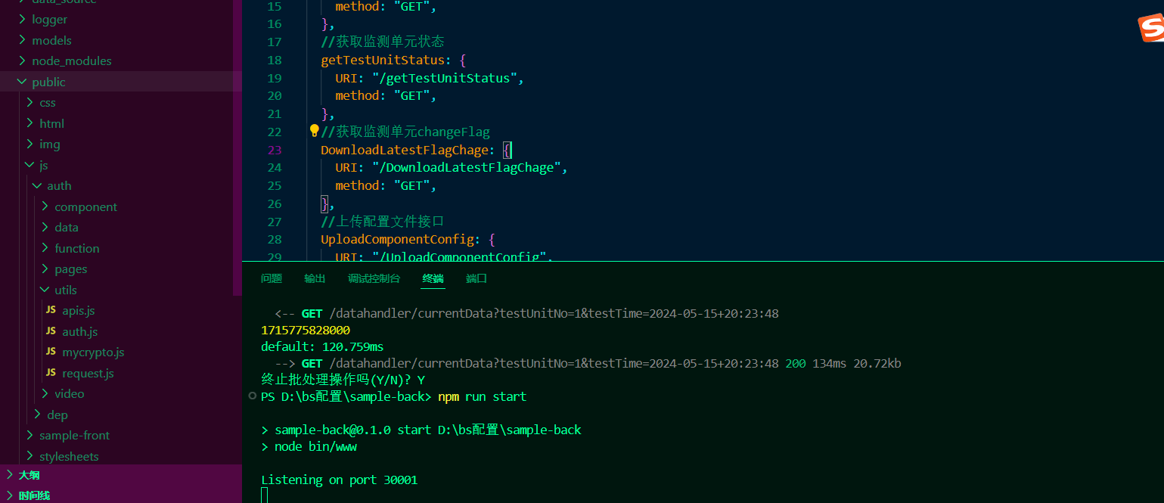
软件安装与运行
本地笔记本
Notes:
使用vscode，打开sample_back文件夹，运行npm run start，开启bs软件服务，上图情况就为启动成功

Slide 8

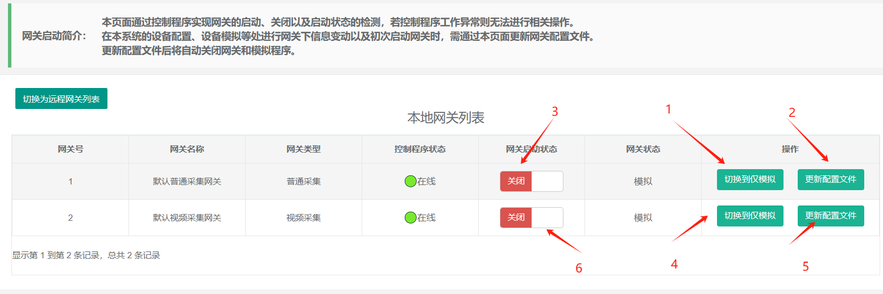
启动数据组件与lianwu os 网关
Lianwu os一体机
Notes:
点击桌面上的网关启动，按照图片配置依此点击，将网关状态设置为虚拟，进行网关启动。网关启动后，lianwu会模拟实际设备，将配置好的设备数据上传到mqtt服务器上去。

Slide 9
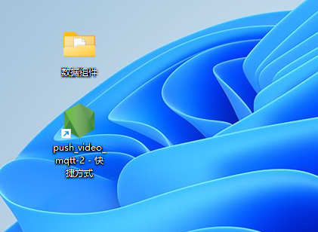
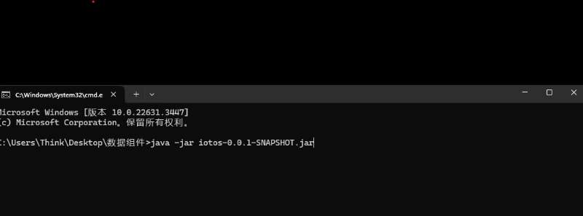
启动数据组件与lianwu os 网关
Lianwu os一体机
Notes:
在桌面上找到数据组件文件，在cmd命令行中，输入命令 java –jar iotos-0.0.1-SNAPSHOT.jar，启动数据组件的微服务。并且双击桌面启动push_vedio_mqtt-2快捷方式。

Slide 10
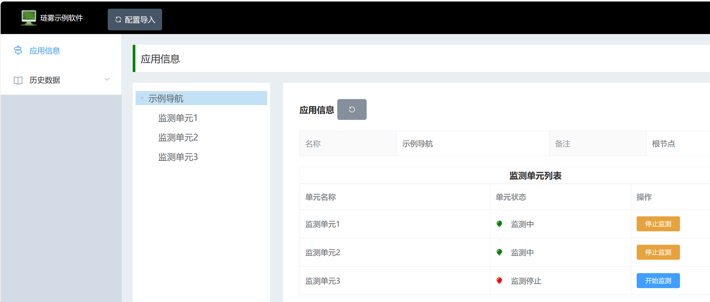
本地bs程序导入
本地笔记本，在浏览器输入 http://127.0.0.1:30001/index.html
Notes:
在vscode中运行状态下，输入相应ip地址与端口。就可以看到前端界面。点击上端灰色按钮配置导入导入lianwu os 信息。随后使用软件进行开测。

Slide 11
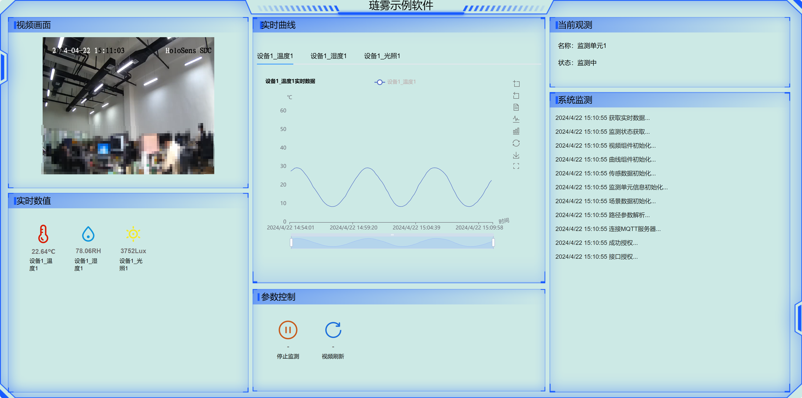
Bs软件成功效果
Notes:
成功效果如图所示。

Slide 12
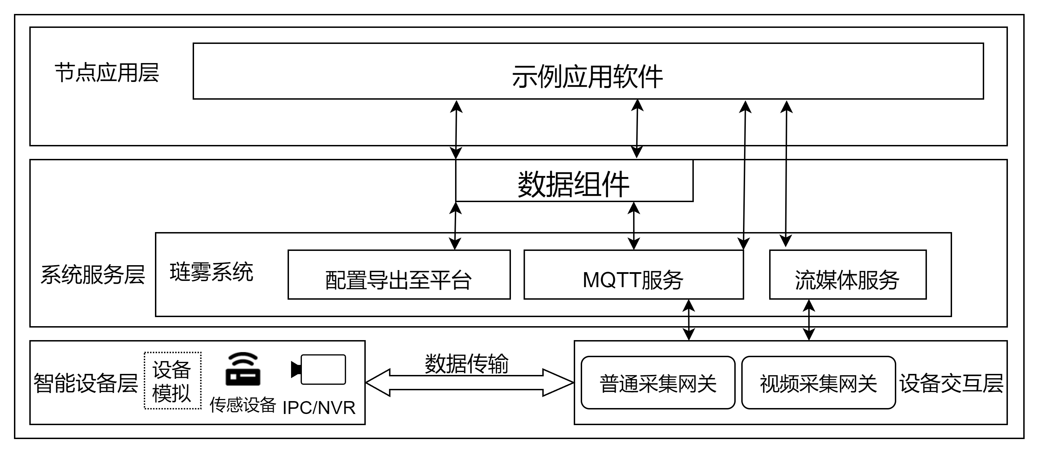
软件设计架构
Notes:
整个系统自下而上分为智能设备层、设备交互层、系统服务层、节点应用层，各层之间通过约定的通信规则进行数据传输。
智能设备层包括使用了各种协议的传感设备和模拟设备，设备交互层负责传感数据的采集传输，系统服务层包括琏雾系统和数据组件，节点应用层则是基于琏雾系统和数据组件开发的示例应用软件。
数据组件依赖于琏雾系统的配置导出至平台功能，并在此基础上屏蔽了传感设备的差异，统一管理传感数据的采集与存储，开发者只需关注业务逻辑无需关心传感设备的对接细节。示例应用软件的开发依赖于数据组件提供的HTTP接口和琏雾系统提供的MQTT服务，可在此基础上进一步结合应用场景进行开发。

